Slide 1
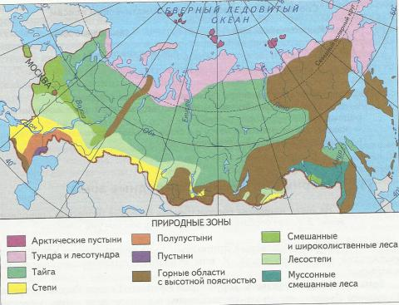

Slide 2
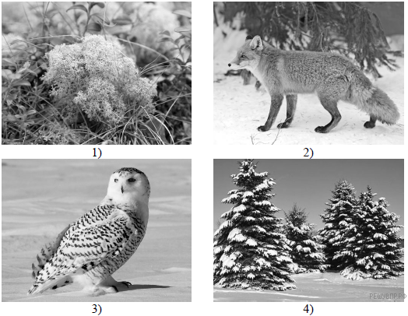
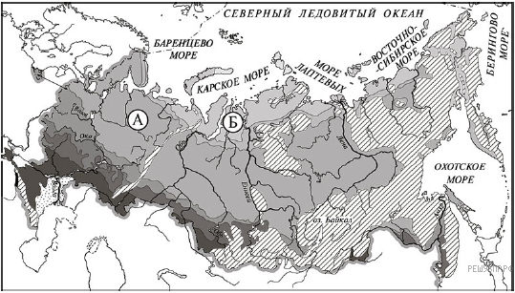
Рассмотри карту России. На ней буквами А и Б отмечены две природные зоны. Далее представлены фотографии лисицы, полярной совы, ели и ягеля. Запиши название каждого из этих организмов рядом с номером фотографии, на которой он изображён. Какие из этих организмов можно встретить в естественной среде (не в зоопарке и не в ботаническом саду) на территории природной зоны А, а какие — природной зоны Б? Запиши номера фотографий с изображением этих организмов в таблицу под соответствующими буквами.

Slide 3
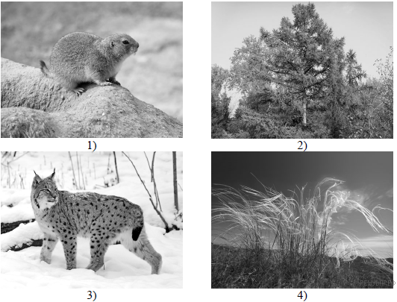
Далее представлены фотографии рыси, суслика, лиственницы и ковыля. Запиши название каждого из этих животных и растений рядом с номером фотографии, на которой оно изображено.

Slide 4
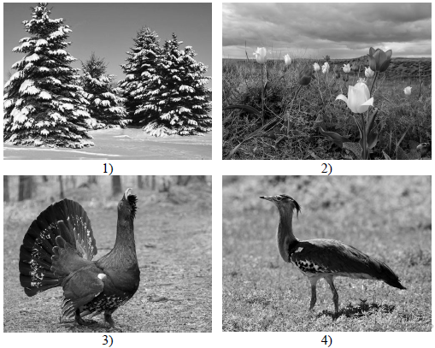
На следующей странице представлены фотографии дрофы, глухаря, елей и тюльпанов. Запиши название каждого из этих животных и растений рядом с номером фотографии, на которой оно изображено.

Slide 5
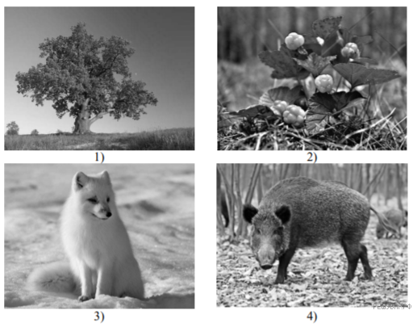
Какие из этих животных обитают в естественной среде (не в зоопарке) в природной зоне А, а какие — в природной зоне Б? Запиши в таблицу номера фотографий с изображением этих животных.

Slide 6
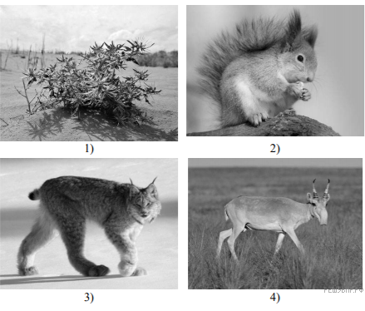
На иллюстрации представлены фотографии рыси, белки, сайгака и верблюжьей колючки.

